Slide 1
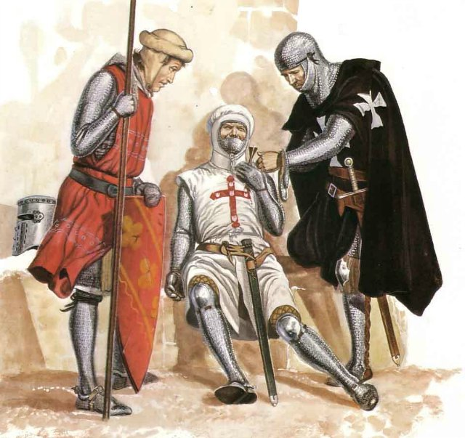
EURÓPA a V – XI. században

Slide 2
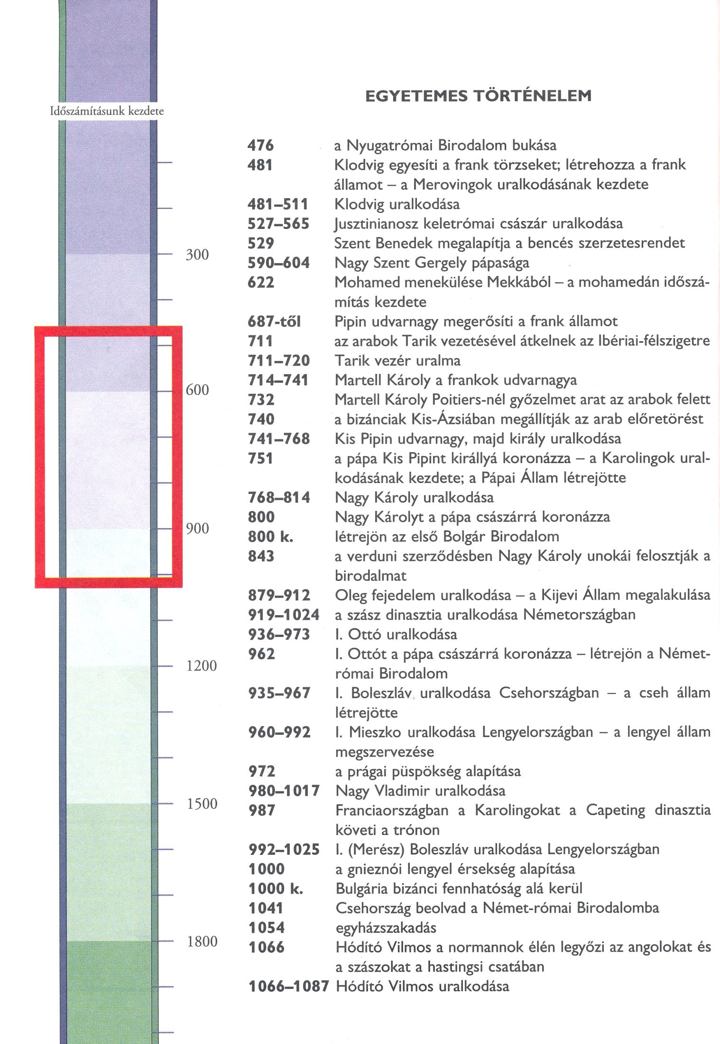

Slide 3
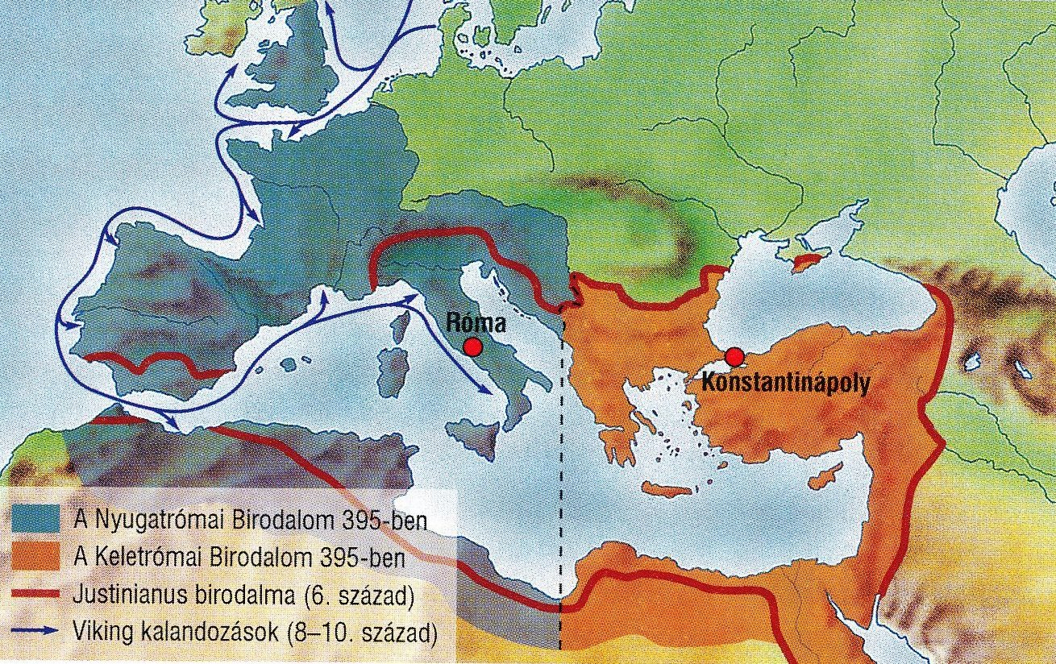
Középkor korszakolása
Az ókort követő történelmi korszak a középkor. Középkornak nevezzük azt a körülbelül ezer évet, amely a Nyugatrómai Birodalom bukásával, 476-ta| kezdődik, és Amerika felfedezéséveI, l492-vel ér véget.
A középkor három nagy időszakra bontható. Eszerint korai (1000- ig), virágzó ( l000- 1300-ig) és késői (1300-tól) középkorról beszélünk.
Ezeket az időhatárokat fontos gazdasági és társadalmi változásokhoz kapcsolják.
Mi maradt a Római Birodalomból?
Európa a Római Birodalom kettészakadása után

Slide 4
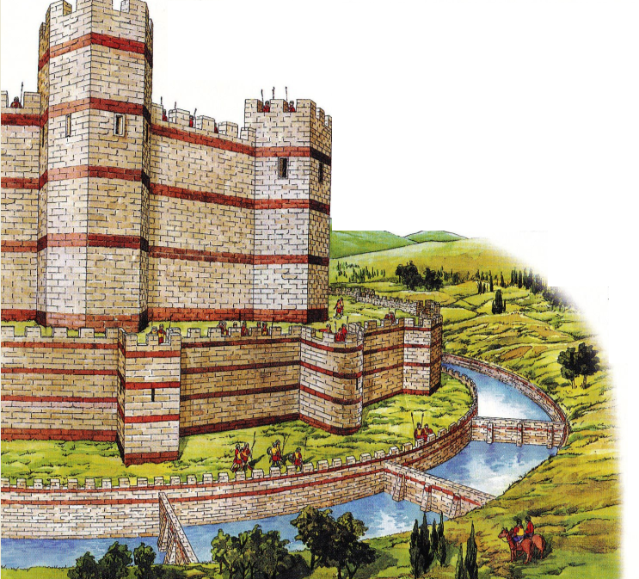
Róma örököse a Bizánci birodalom
Utunk első állomása Konstantinápoly (görög nevén Bizánc), a keleti birodalomrész fővárosa.
A bizánciak sokkal kedvezőbb helyzetben vannak a nyugati területek népeinél. Náluk ugyanis birodalmunk igen sok hagyománya fennmaradt.
Működnek a hivatalok, érvényben van a régi adórendszer, amely megfelelő bevételt biztosít. Hadsereget tudnak fenntartani, ezért képesek megvédeni határaikat a betörő népektől.
A Földközi-tenger keleti felének kereskedelmét is ők irányítják, de a távolabbi területekkel is szoros kapcsolatot tartanak.

Slide 5
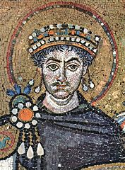
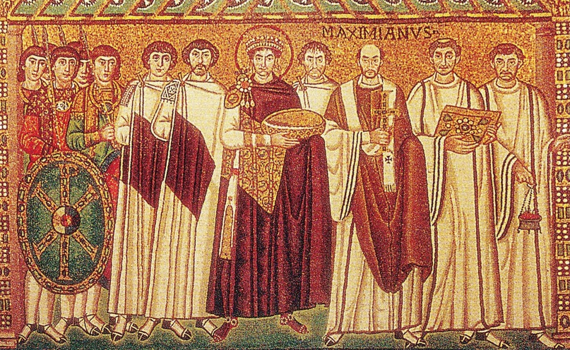
A császárok egyben az egyház vezetői is, véleményük vallási kérdésekben is döntő.
S ha megkérdeznénk' volt-e itt olyan uralkodó, akire Róma is büszke lehetne, akkor Justinianus császár nevét említhetnénk.
Justinianus hadvezérei által visszafoglalta Észak-Afrika és Itália egy részét a barbároktól. Erődrendszert és csodás templomokat építtetett
a fővárosban. Egy valamivel pedig örökre beírta nevét a történelembe:
összegyűjtötte császári elődeinek törvényeit, jogi ismereteit, így megmentette a római jogot az utókor számára.
Nagy Szent I. Justinianus (483 – 565) bizánci császár
JUstinianus császár
a kíséretével egy mozaikon

Slide 6
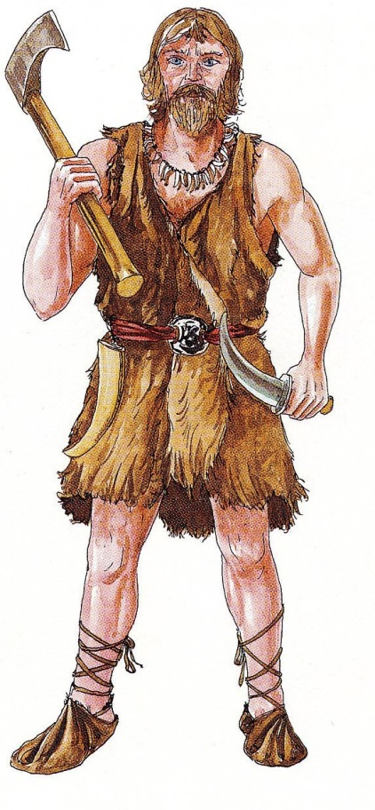
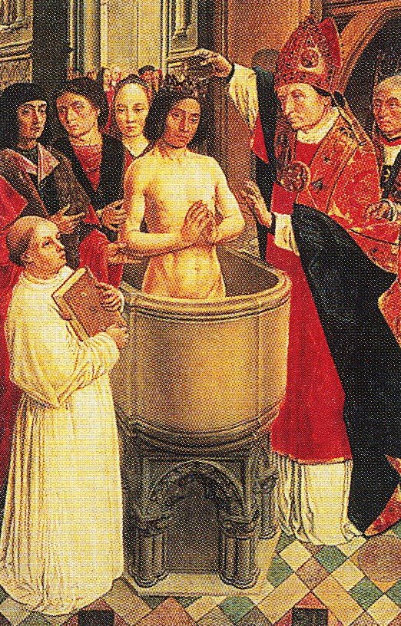
Barbár királyságok nyugaton
Elkeseredés tölti el szívünket, ha nyugatra indulunk. Nincs olyan város‚ amely Róma örökébe lépett volna. A határokon belülre sok különböző
nép költözött, akik törzsi, nemzetségi keretek között élnek. Nem a római, hanem a saját
törvényeik szerint élnek. Királyaikat katonai kíséret védi. Az egykor nyüzsgő városaink kiürültek, lakóik vidékre, a birtokosok védelme alá menekültek.
Barbár (germán) harcos
A hódítók kevesen vannak, kénytelenek fenntartani Római birodalom néhány vívmányát. Megtartották az adórendszert, hiszen bevételre nekik is szükségük van. Támaszkodnak a még működő hivatalokra, használják az utakat, vízvezetékeket. Az egyházi embereket sem
éri bántódás, mert ezek a népek is részben keresztények
Egy germán uralkodó megkeresztelése

Slide 7
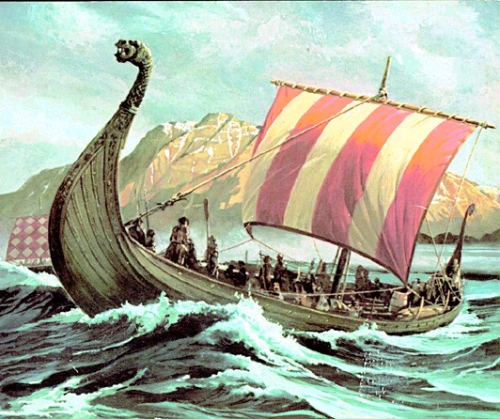
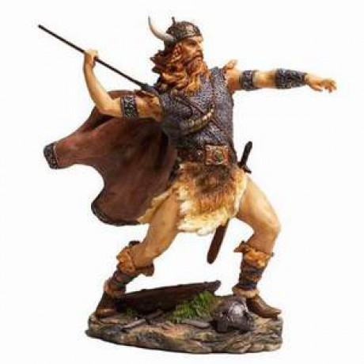
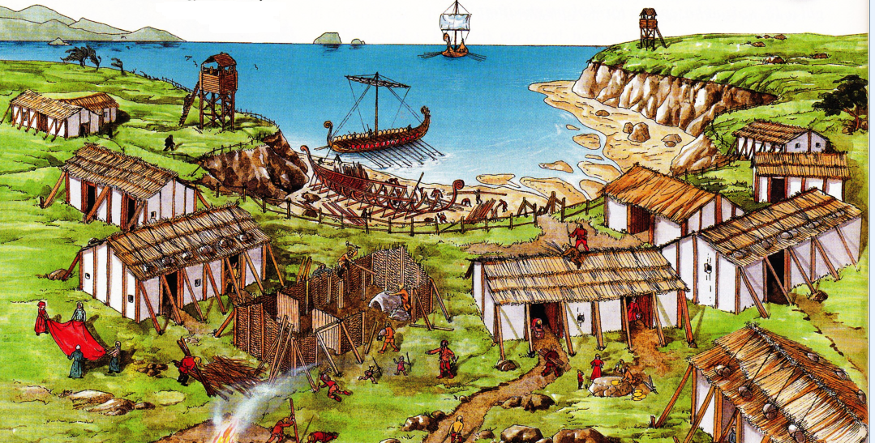
Vikingek
A vikingek Észak-Európából rajzottak ki a 8. század végén.
Harcosaik hajókon indultak útra, hogy zsákmányt szerezzenek, kereskedjenek, később pedig hogy letelepedjenek a meghódított területeken. 500 évvel megelőzve Kolumbuszt még Amerikába is eljutottak.
Viking hajó
A vikingek trámadásai a 10. század elején értek véget. Addigra bejárták Nyugat-Európa csaknem teljes tengerparti részét, eljutottak egészen Dél-Itáliáig.
Az állattenyésztő, kereskedő vikingek kiváló fémművesek és remek hajóépítők is voltak.
A félelmetes viking harcos
Hazájukban hosszú, akár 50 m-t is elérő, fából épült házakban éltek. Ezek egyik része az istálló volt. Az udvarban fürdőház, húsfüstölő állt.

Slide 8
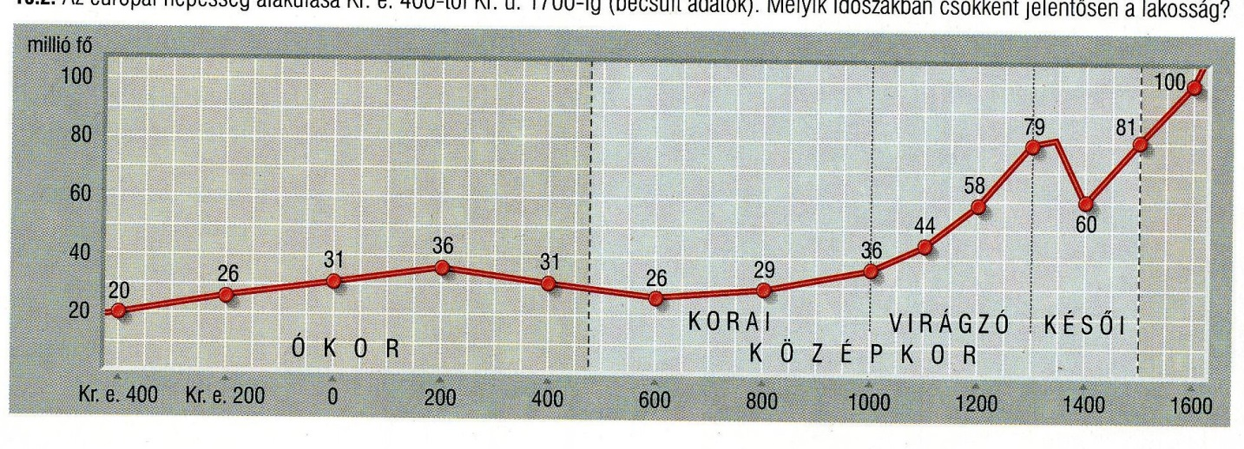
Európa és lakói
A középkori Európa népességéről nincsenek pontos adataink. Ekkor ugyanis még nem tartottak népszámlálásokat.
Honnan tudjuk mégis, hogy mekkora lehetett a lakosság? Az uralkodónak tudnia kellett, hogy hány család fizet adót, a birtokosnak pedig azt, hogy mennyi földje van, és azon hányan élnek. A városlakókat is számon tartották. Ezekből az adatokból következtetünk egy-egy királyság, illetve Európa népességére.
Az európai népesség alakulása i. e. 400 – 1700-ig
Annak, hogy a népesség száma változott, több oka is lehetett. Ha több élelmiszert termeltek meg, akkor nőhetett a lakosság száma. A mezőgazdasági termelés úgy fejlődhetett, hogy új eszközök jelentek meg, vagy bővült a megművelt földterület. Ha az egészségügyi viszonyok javultak, akkor is gyarapodhatott a népesség.

Slide 9
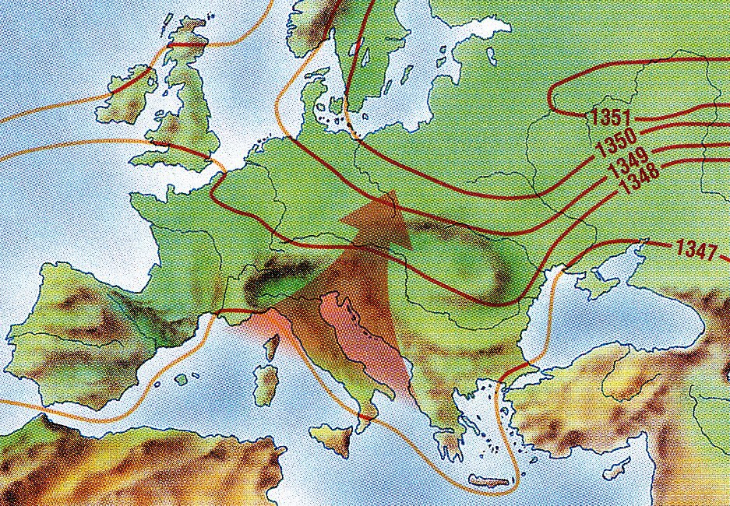
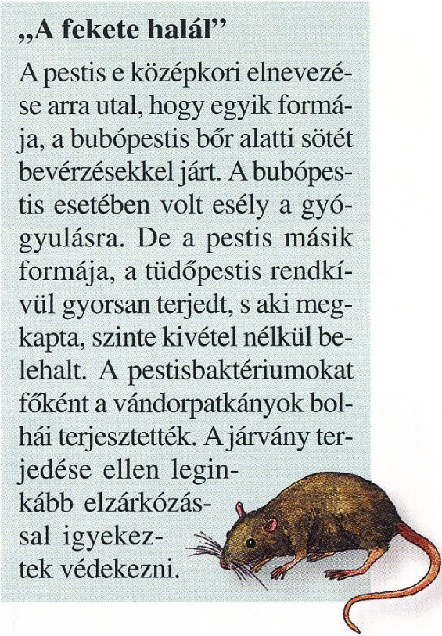
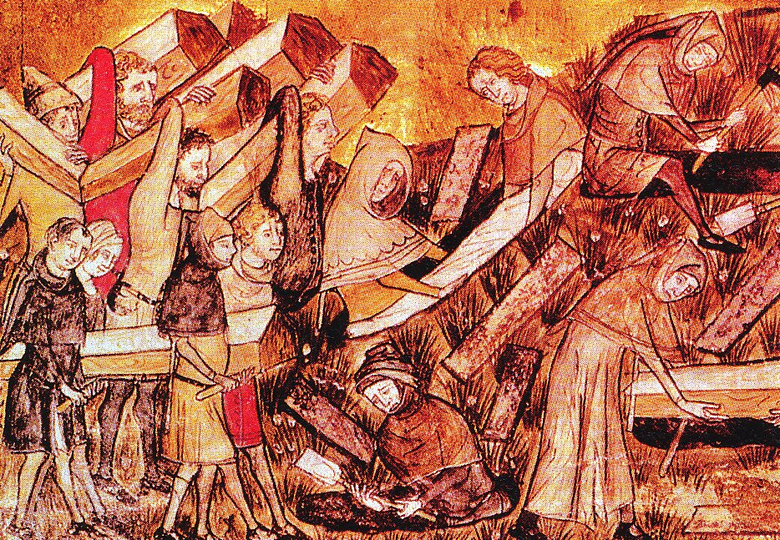
„A fekete halál”
A népesség fogyását leginkább három dolog okozhatta: a háborúk, a járványok és az éhínség . A középkorban mindhárom rendszeresen szedte áldozatait. Gyakran egyszerre is pusztítottak a háborúk és a nyomukban járó fertőző betegségek, főképpen a pestis.
A pestis terjedése Európában a nagy pestis járvány során
A kódex kézzel írott középkori könyv, a 4. században jelent meg.
A nagy pestis járványáldozatainak temetése egy korabeli kódex képén

